Slide 1
קישורים מועילים אמנות הפעפוע
קורס בניית תמונות בבינה מלאכותית בעזרת Stable Diffusion"
עדן אוריון

Slide 2
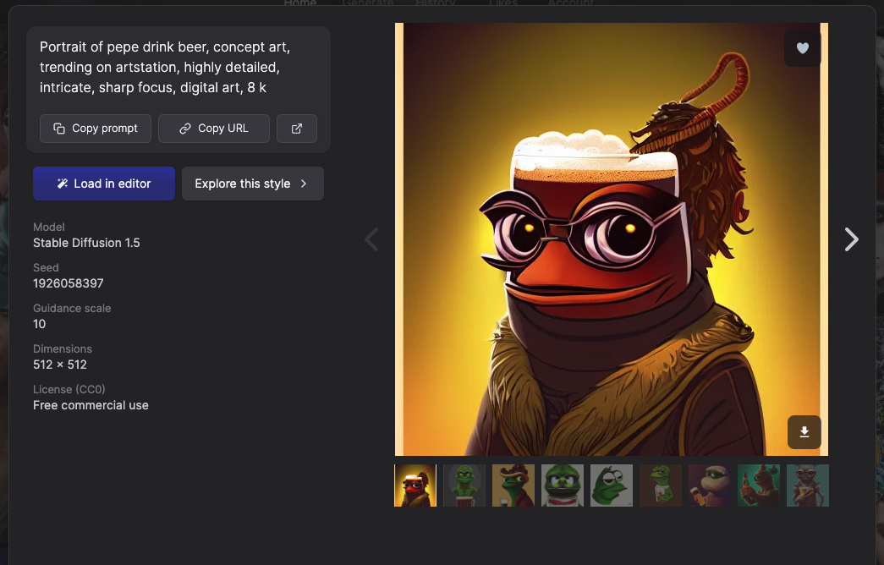
אתרי פרומפטים
Lexica
KREA
בונה פרומפטים - PromptoMania

Slide 3
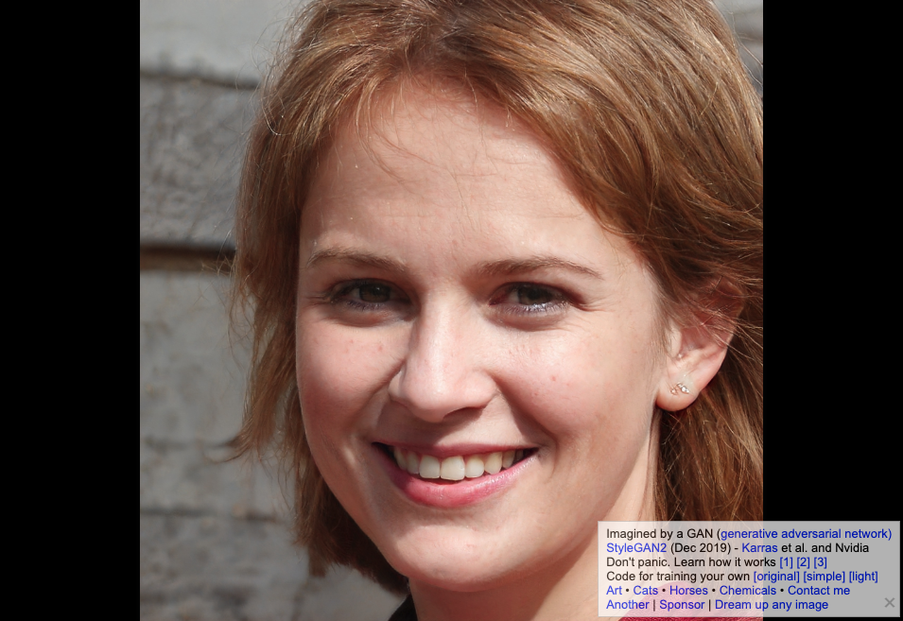
תמונות פנים של אנשים שלא קיימים
אתר שמציג עם כל רענון של הדף, פנים שלא קיימות במציאות . ניתן להוריד את התמונות לשימוש בבוני התמונות באמצעות בינה מלאכותית
https://thispersondoesnotexist.com/

Slide 4
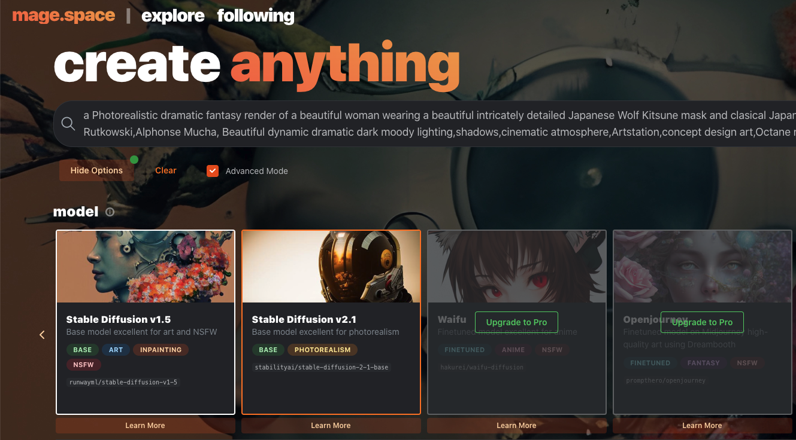
מנועי יצירת תמונות מבוססי Stable Diffusion
https://www.mage.space/
מנוע חינמי מצויין לגרסת הבסיס
בתשלום שנע בין 4 ל-15 דולר בחודש, מאפשר חופש לא (ללא צנזורה) ביצירה.

Slide 5
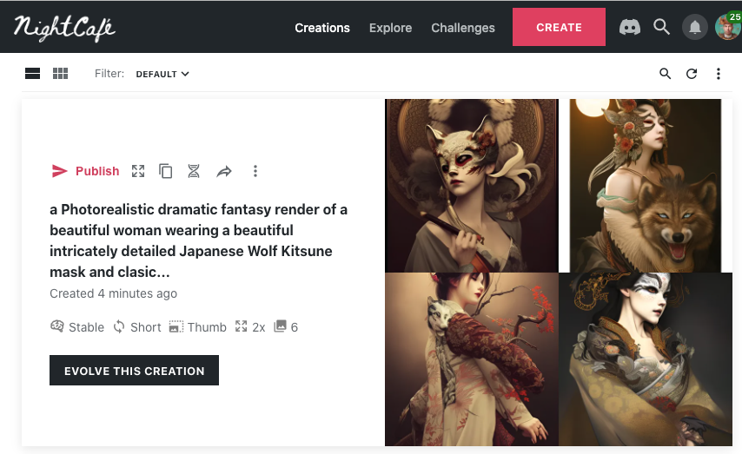
קפה בלילה
https://creator.nightcafe.studio/
מנוע חינמי (בחלקו) שבו המשתמש מתחדש מדי יום בקרדיטים חדשים שמאפשרים יצירה בחינם לאורך זמן. ייתרונו הגדול - מאפשר בניית תמונות בגודל של עד 8000 על 8000 פיקסלים….

Slide 6
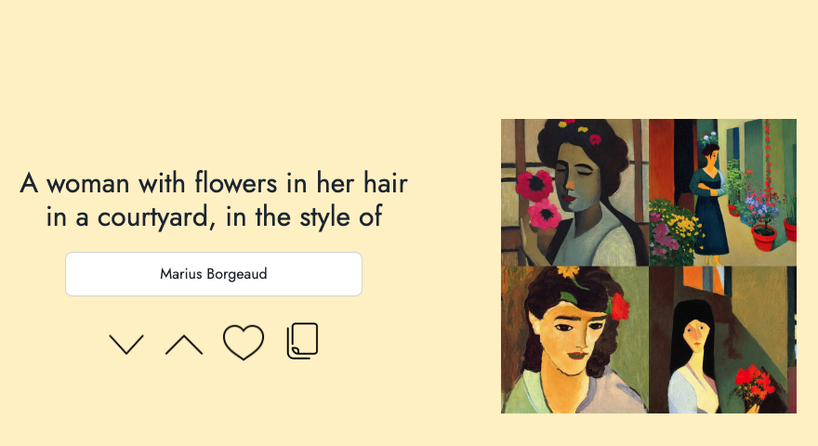
1500 אמנים וסגנונות
https://stackdiary.com/stable-diffusion-resources/
אתר שמציג פרומפט קבוע ורשימה של 1500 אמניות ואמנים. בחירה (או חיפוש) של שם תציג כמה יצירות שלו המתאימות לפרומפט על מנת שניתן יהיה להתרשם מהסגנון ולהחליט אם רוצים לכלול את שם האמנ/ית בפרומפט.
https://gorgeous.adityashankar.xyz/

Slide 7
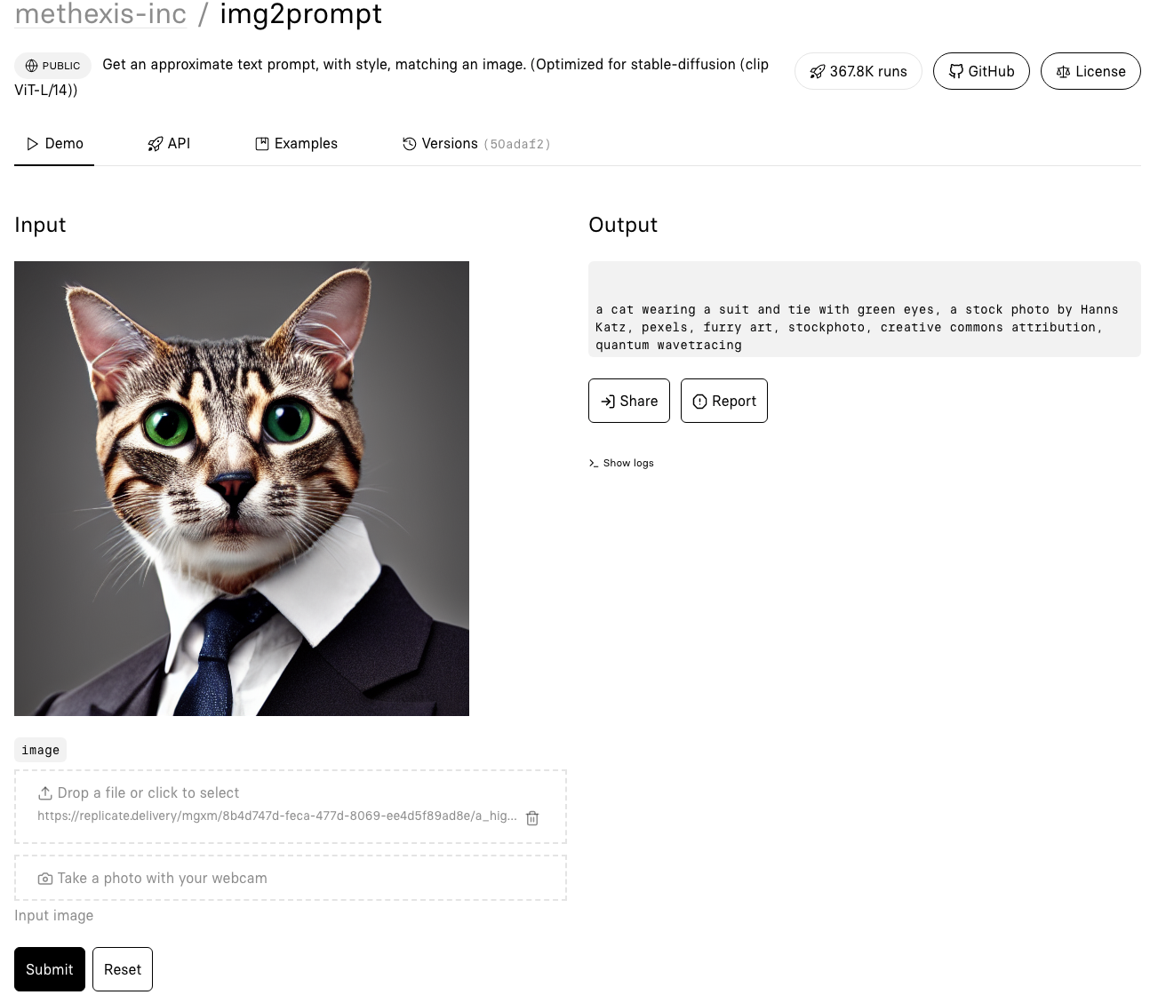
תמונה לטקסט
https://replicate.com/methexis-inc/img2prompt

Slide 8
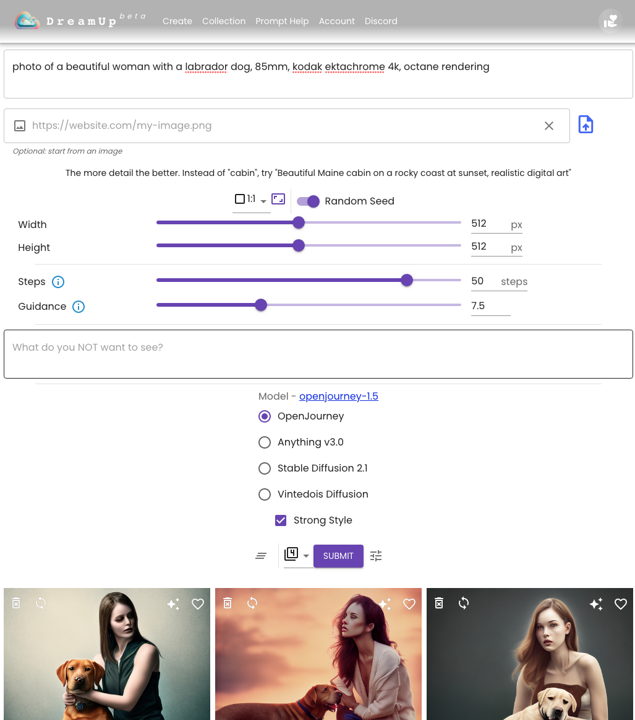
מודל Open Journey להרצה Online
https://huggingface.co/spaces/camenduru/webui
https://app.dreamup.ai/

